Slide 1
TEKİRDAĞ GENÇLİK HİZMETLERİ VE SPOR İL MÜDÜRLÜĞÜ
1- Şarköy Sentetik Çim Yüzeyli Futbol Sahası
YATIRIMIN ADI | YERİ | BAŞLANGIÇ TARİHİ | BİTİŞ TARİHİ | TUTAR(TL)
Şarköy Sentetik Çim Yüzeyli Futbol Sahası | Şarköy | 2012 | 2013 | 439.000

Slide 2
TEKİRDAĞ GENÇLİK HİZMETLERİ VE SPOR İL MÜDÜRLÜĞÜ
2- Süleymanpaşa Gençlik Merkezi
YATIRIMIN ADI | YERİ | BAŞLANGIÇ TARİHİ | BİTİŞ TARİHİ | TUTAR(TL)
Süleymanpaşa Gençlik Merkezi | Süleymanpaşa | 2013 | 2015 | 3.150.000

Slide 3
TEKİRDAĞ GENÇLİK HİZMETLERİ VE SPOR İL MÜDÜRLÜĞÜ
3- Spor Kompleksi
YATIRIMIN ADI | YERİ | BAŞLANGIÇ TARİHİ | BİTİŞ TARİHİ | TUTAR(TL)
Spor Kompleksi | Ergene | 2013 | 2014 | 500.000

Slide 4
TEKİRDAĞ GENÇLİK HİZMETLERİ VE SPOR İL MÜDÜRLÜĞÜ
4- Muratlı Sentetik Çim Yüzeyli Futbol Sahası
YATIRIMIN ADI | YERİ | BAŞLANGIÇ TARİHİ | BİTİŞ TARİHİ | TUTAR(TL)
Muratlı Sentetik Çim Yüzeyli Futbol Sahası | Muratlı | 2013 | 2014 | 419.000

Slide 5
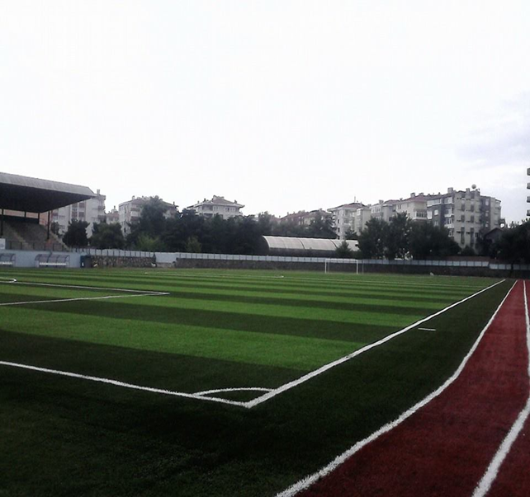
TEKİRDAĞ GENÇLİK HİZMETLERİ VE SPOR İL MÜDÜRLÜĞÜ
5- Çorlu General Basri Saran Stadı Zemini Sentetik Çim Dönüştürülmesi
YATIRIMIN ADI | YERİ | BAŞLANGIÇ TARİHİ | BİTİŞ TARİHİ | TUTAR(TL)
Çorlu General Basri Saran Stadı Zemini Sentetik Çime Dönüştürülmesi | Çorlu | 2013 | 2014 | 567.000

Slide 6
TEKİRDAĞ GENÇLİK HİZMETLERİ VE SPOR İL MÜDÜRLÜĞÜ
6- M.Ereğlisi Sentetik Çim Yüzeyli Futbol Sahası
YATIRIMIN ADI | YERİ | BAŞLANGIÇ TARİHİ | BİTİŞ TARİHİ | TUTAR(TL)
M.Ereğlisi Sentetik Çim Yüzeyli Futbol Sahası | M.Ereğlisi | 2013 | 2013 | 500.000

Slide 7
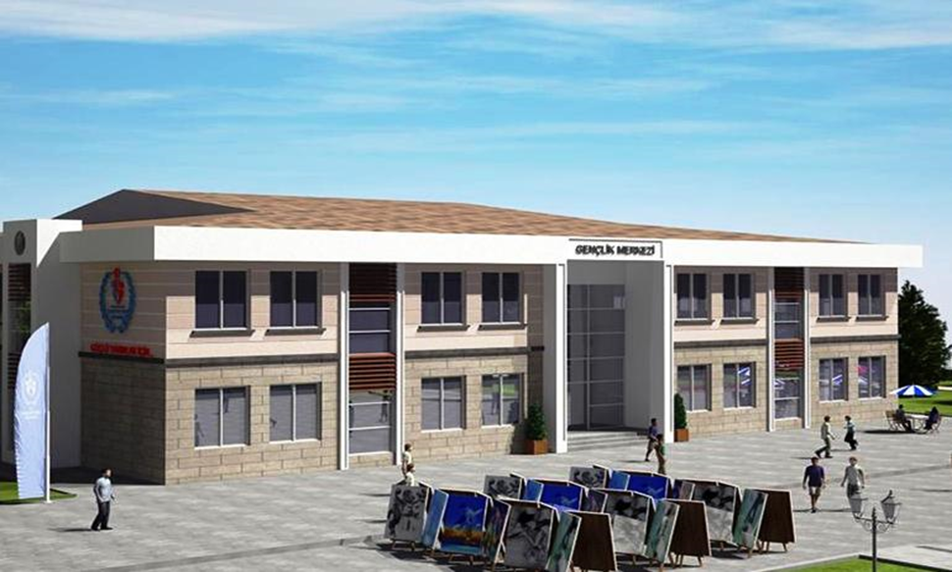
TEKİRDAĞ GENÇLİK HİZMETLERİ VE SPOR İL MÜDÜRLÜĞÜ
7- Çerkezköy Gençlik Merkezi İkmal İnşaatı
YATIRIMIN ADI | YERİ | BAŞLANGIÇ TARİHİ | BİTİŞ TARİHİ | TUTAR(TL)
Çerkezköy Gençlik Merkezi İkmal İnşaatı | Çerkezköy | 2014 | İhale Aşamasında | 2.000.000

Slide 8
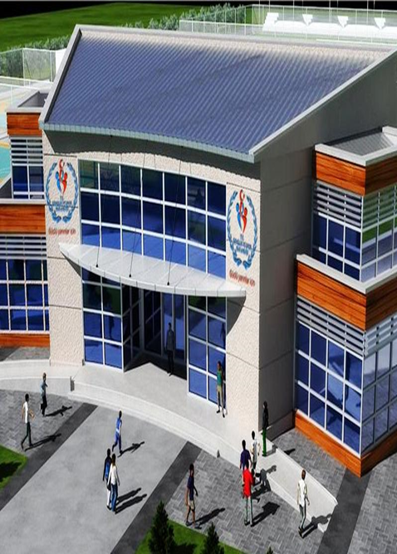
TEKİRDAĞ GENÇLİK HİZMETLERİ VE SPOR İL MÜDÜRLÜĞÜ
8- Çorlu Gençlik Merkezi Ve Çok Amaçlı Spor Salonu İkmal İnşaatı
YATIRIMIN ADI | YERİ | BAŞLANGIÇ TARİHİ | BİTİŞ TARİHİ | TUTAR(TL)
Çorlu Gençlik Merkezi Ve Çok Amaçlı Spor Salonu İkmal İnşaatı | Çorlu | 2014 | Devam Ediyor | 7.070.000

Slide 9
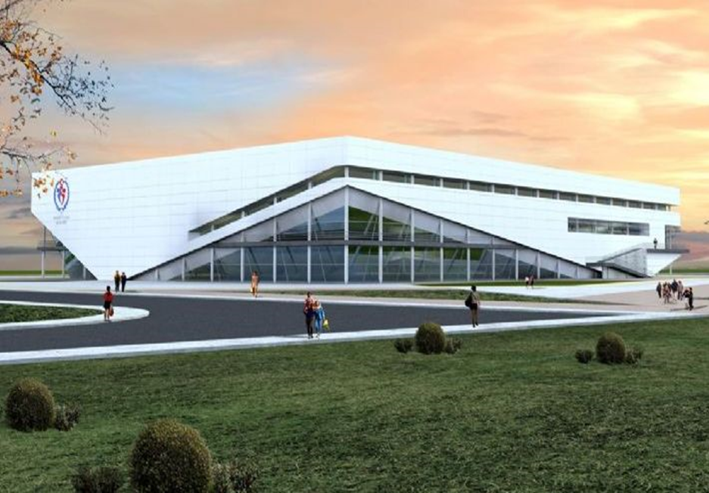
TEKİRDAĞ GENÇLİK HİZMETLERİ VE SPOR İL MÜDÜRLÜĞÜ
9- Süleymanpaşa Buz Pateni Salonu
YATIRIMIN ADI | YERİ | BAŞLANGIÇ TARİHİ | BİTİŞ TARİHİ | TUTAR(TL)
Süleymanpaşa Buz Pateni Salonu | Süleymanpaşa | 2014 | Devam Ediyor | 16.000.000

Slide 10
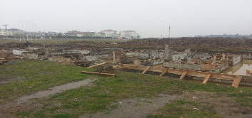
TEKİRDAĞ GENÇLİK HİZMETLERİ VE SPOR İL MÜDÜRLÜĞÜ
10- Ergene Sentetik Çim Yüzeyli Futbol Sahası
YATIRIMIN ADI | YERİ | BAŞLANGIÇ TARİHİ | BİTİŞ TARİHİ | TUTAR(TL)
Ergene Sentetik Çim Yüzeyli Futbol Sahası | Ergene | 2016 | Devam Ediyor | 1.475.000

